Slide 1
陕西财政云单位核算一体化
软件操作培训

Slide 2
目 录 / CONTENTS
01
系统简介
XI TONG JIAN JIE
02
业务配置
YE WU PEI ZHI
03
日常操作
RI CHANG CAO ZUO

Slide 3
第一部分
系统简介
Part 01

Slide 4
系统简介
单位核算系统采用标准的政府会计核算软件功能，包括：账务处理、出纳管理、会计平台管理、财务报表管理、决算报表管理、单位账务信息综合分析、会计核算监督、新旧制度转换等。
单位核算系统在满足新会计制度改革相关要求的业务功能的前提下，通过相关接口，同时保证核算数据与其他业务系统之间的关联性、一致性。
单位核算系统平台在反映单位财务状况和预算执行状况的方面外，进而生成部门决算和政府部门财务报告，从而满足账表一致性的要求，实现执行与核算一体化、满足财务的实施监督。

Slide 5
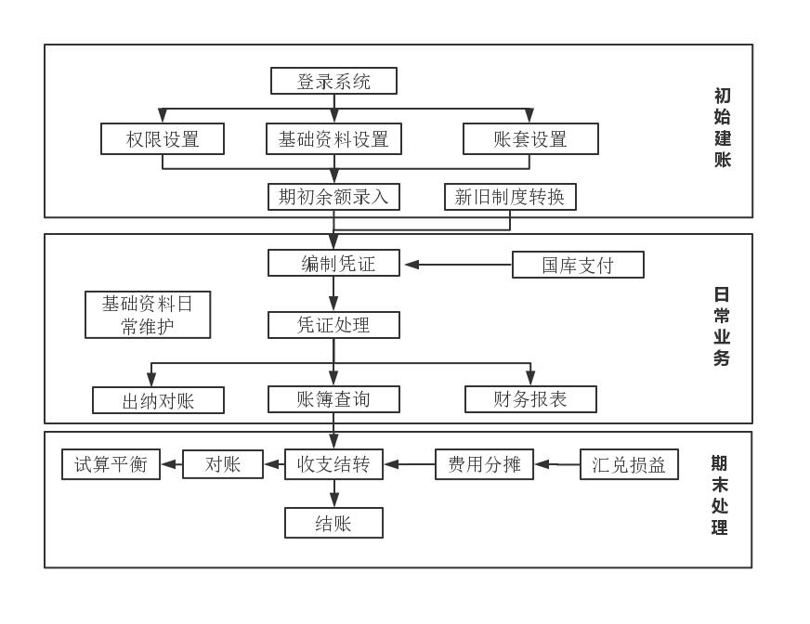
业务流程
单位核算业务流程图

Slide 6
第二部分
业务配置
Part 01

Slide 7
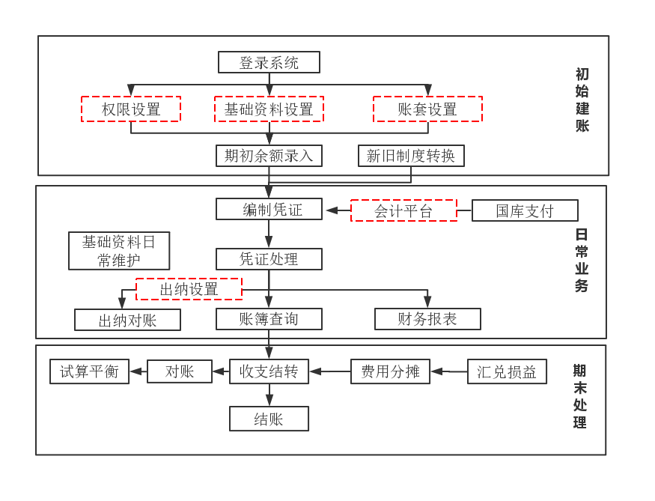
业务流程
单位核算业务流程图

Slide 8
1
业务配置
1.权限设置
主要包括：人员权限的分配、人员的日常相关维护等相关操作

Slide 9
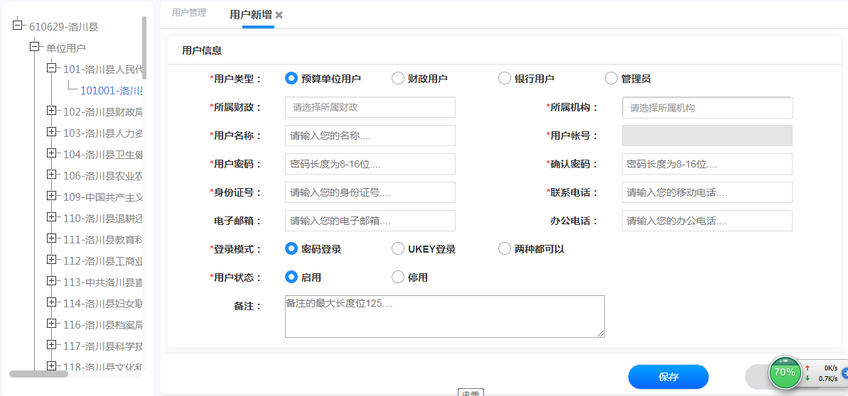
1
业务配置

Slide 10
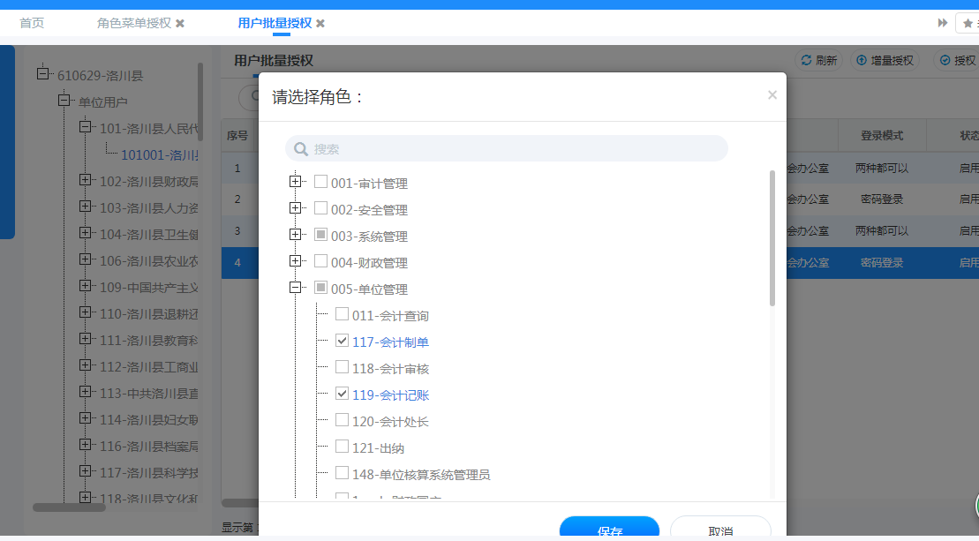
1
业务配置

Slide 11
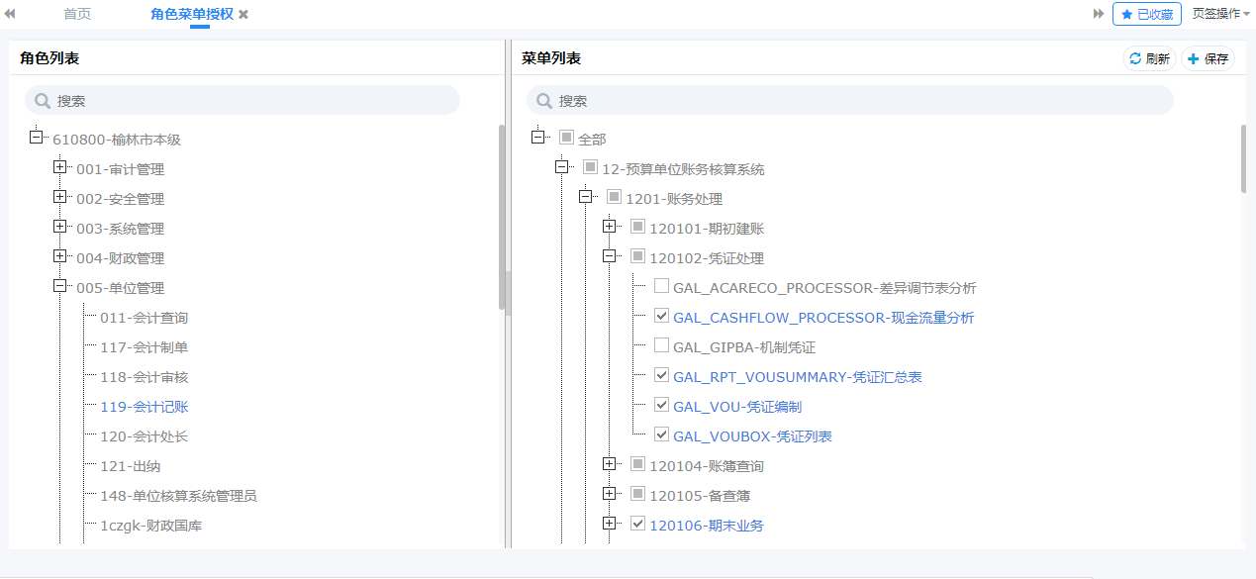
1
业务配置

Slide 12
1
业务配置
2.基础资料设置
主要包括：与单位核算相关的系统级资料。如：系统级科目体系与科目内容，与科目相关联的多维核算等。

Slide 13
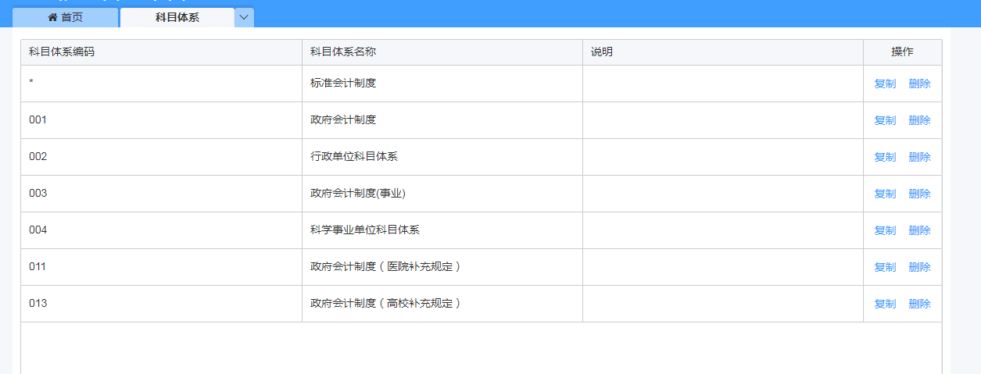
1
业务配置

Slide 14
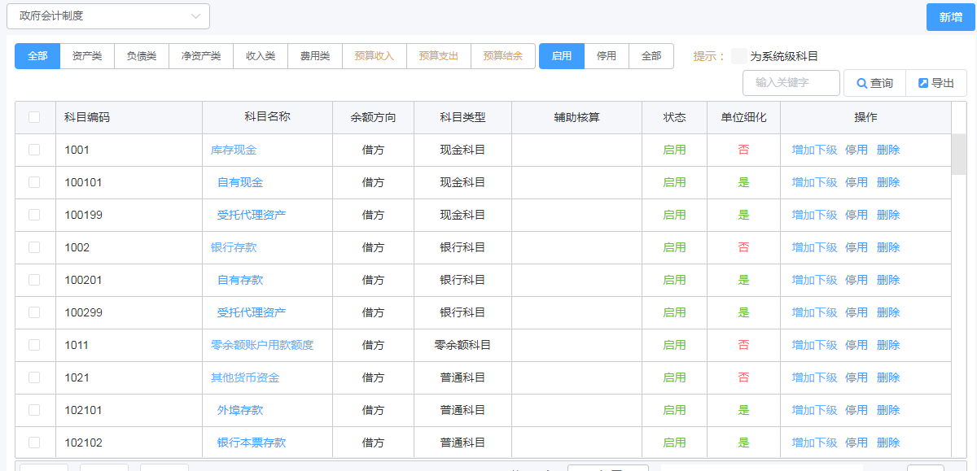
1
业务配置

Slide 15
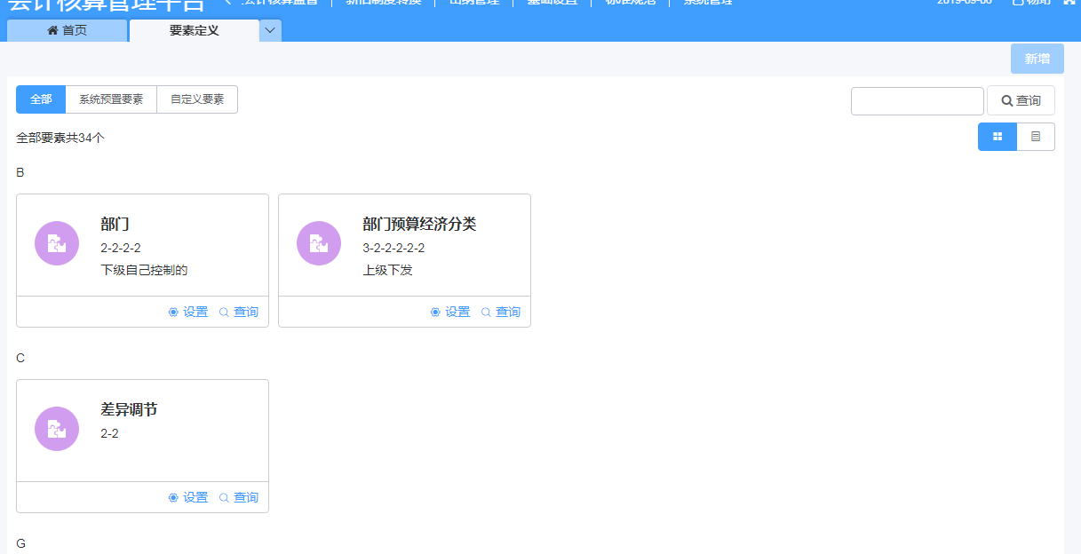
1
业务配置

Slide 16
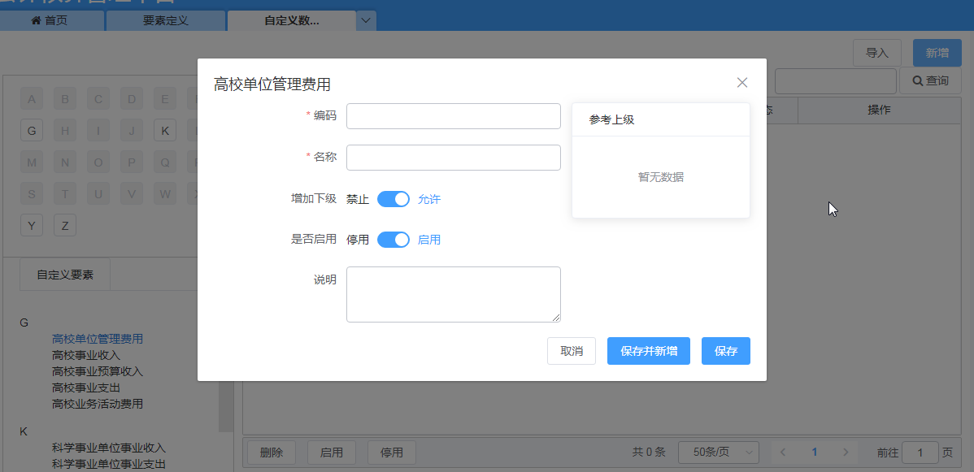
1
业务配置

Slide 17
1
业务配置
3.账套设置
主要包括：单位账套的维护、账套通用配置等

Slide 18
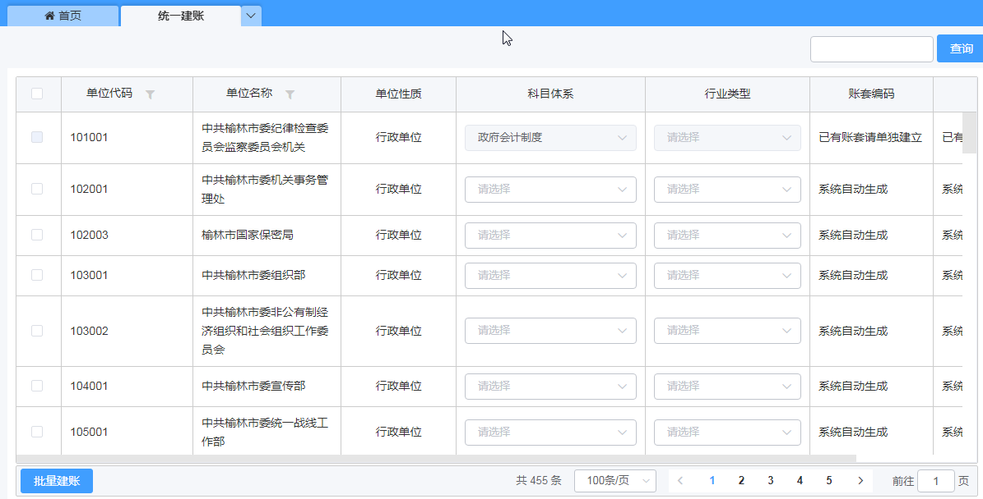
1
业务配置

Slide 19
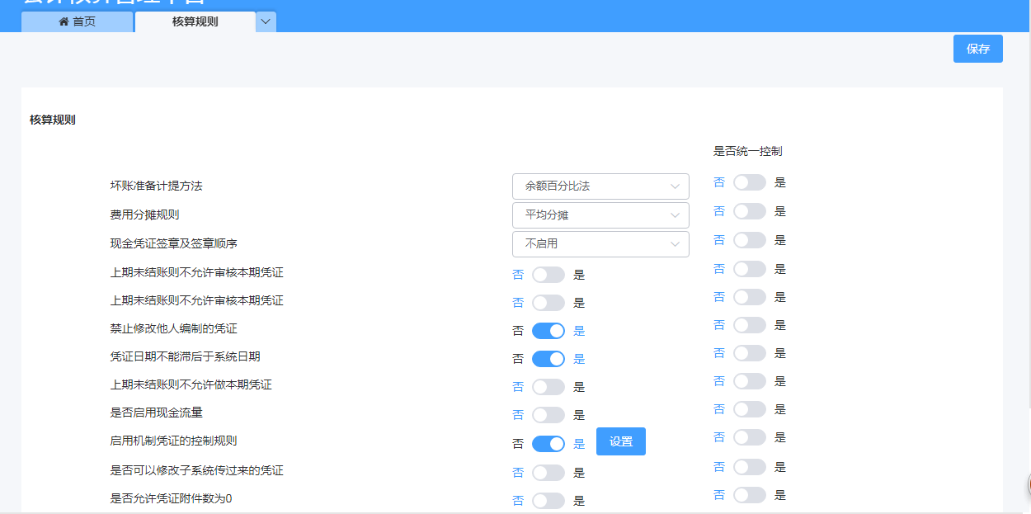
1
业务配置

Slide 20
1
业务配置
4.会计平台
主要包括：数据转换和业务类型定义两个模块。业务类型定义主要用于进行单据类型的配置。数据转换界面主要展示在业务类型中配置的单据，并通过数据转换生成对应的凭证。

Slide 21
1
业务配置

Slide 22
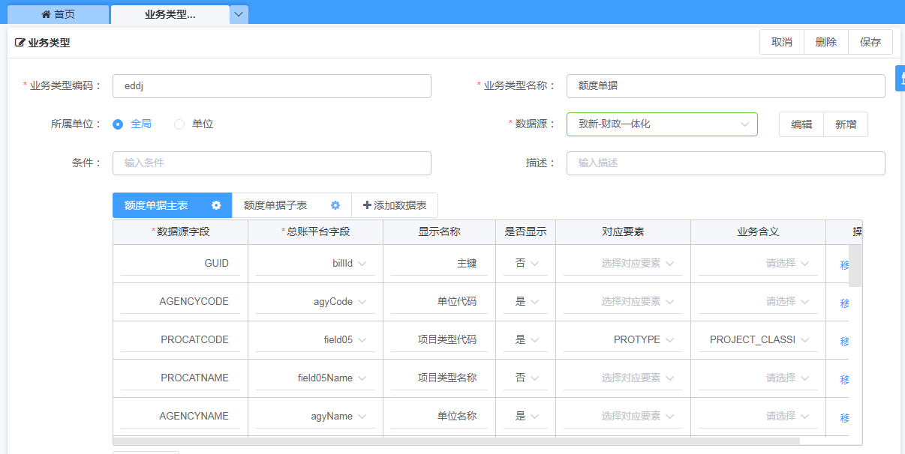
1
业务配置

Slide 23
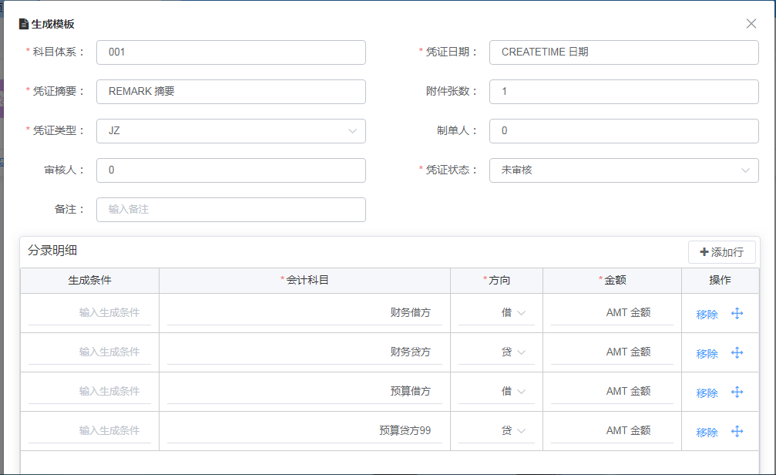
1
业务配置

Slide 24
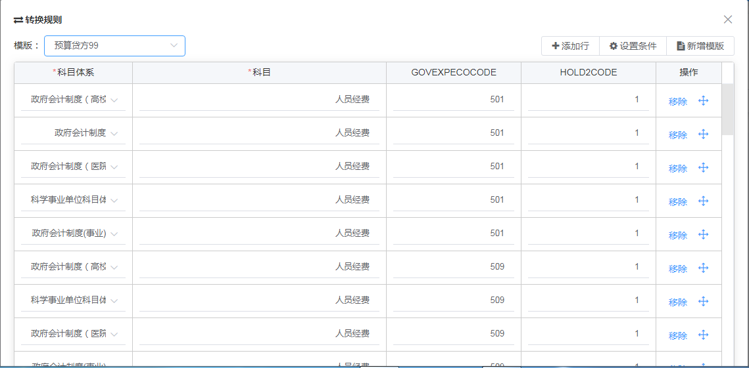
1
业务配置

Slide 25
1
业务配置
5.出纳设置
主要包括：出纳与会计的对账相关配置

Slide 26
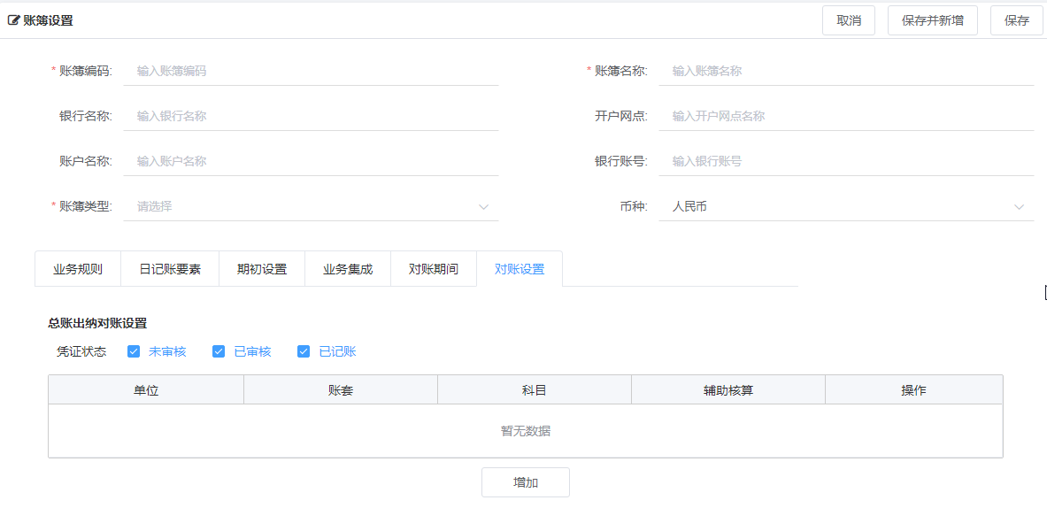
1
业务配置

Slide 27
第三部分
日常操作
Part 01

Slide 28
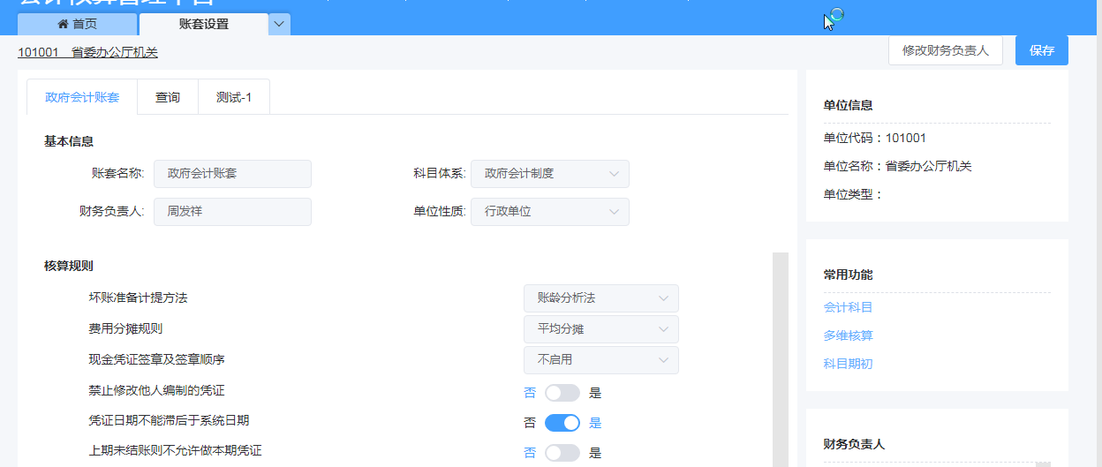
2
日常操作
1.账套设置

Slide 29
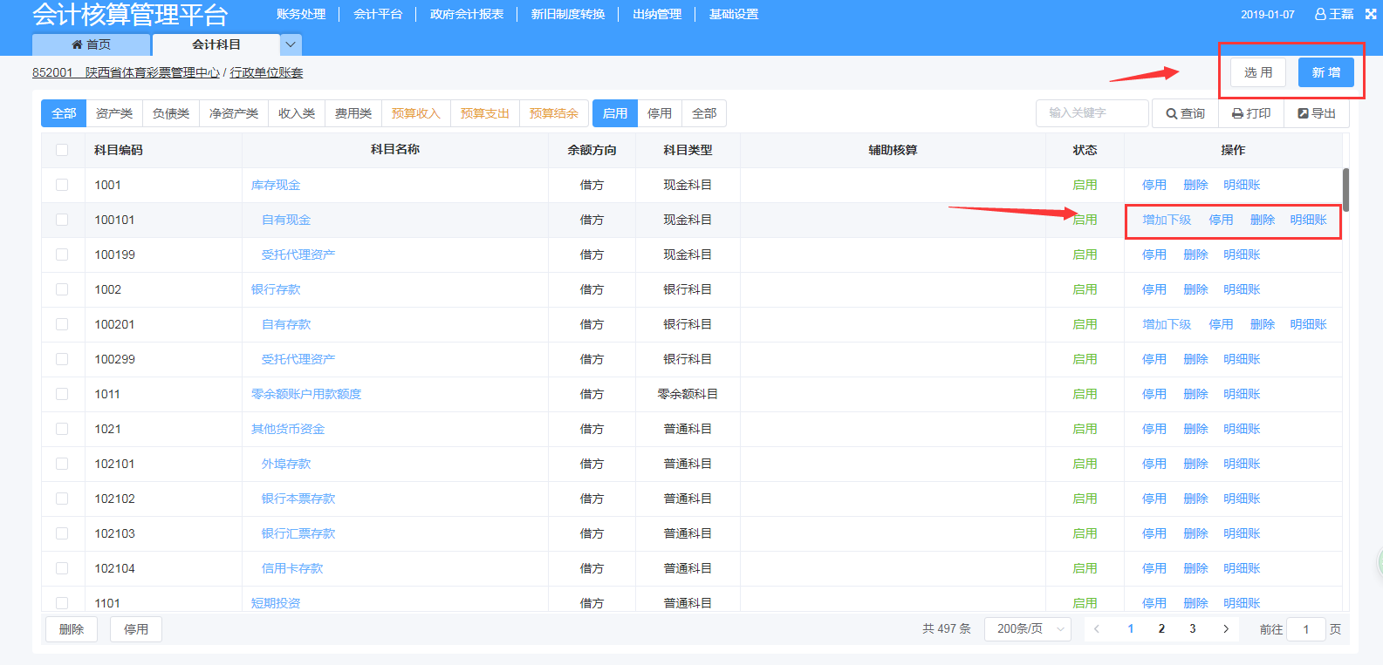
2
日常操作
2.基础资料维护——会计科目

Slide 30
2
日常操作
2.基础资料维护——辅助核算

Slide 31
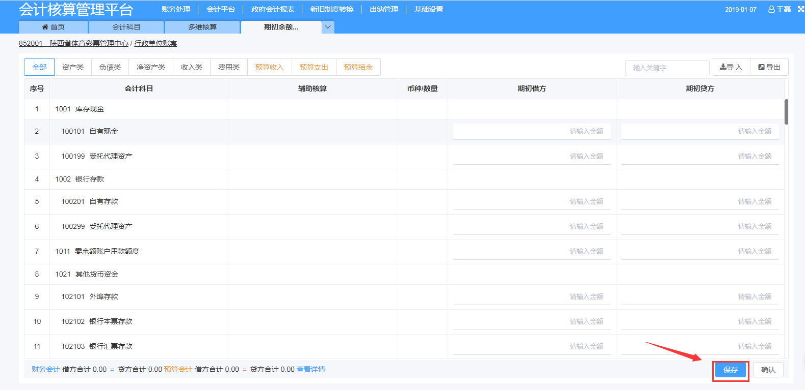
2
日常操作
3.期初余额录入

Slide 32
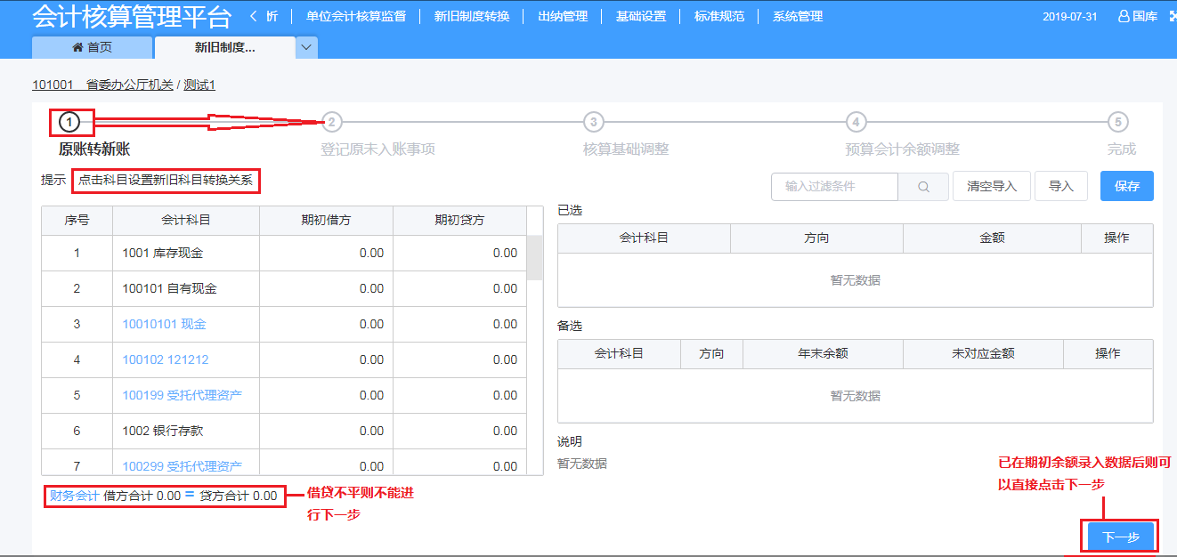
2
日常操作
4.新旧制度转换

Slide 33
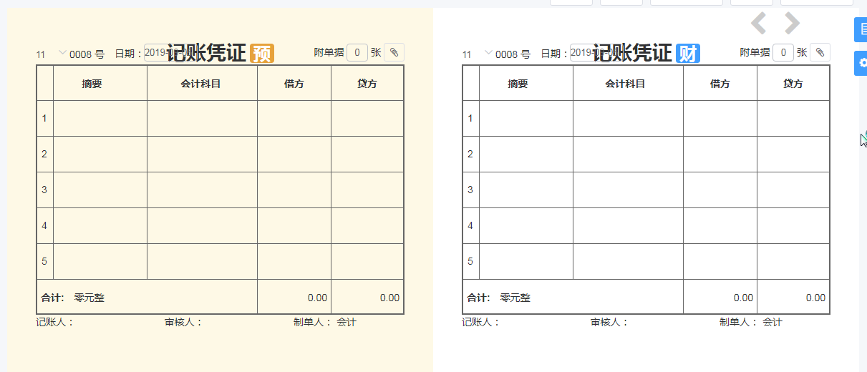
2
日常操作
5.编制凭证——新增凭证

Slide 34
2
日常操作
5.编制凭证——机制凭证

Slide 35
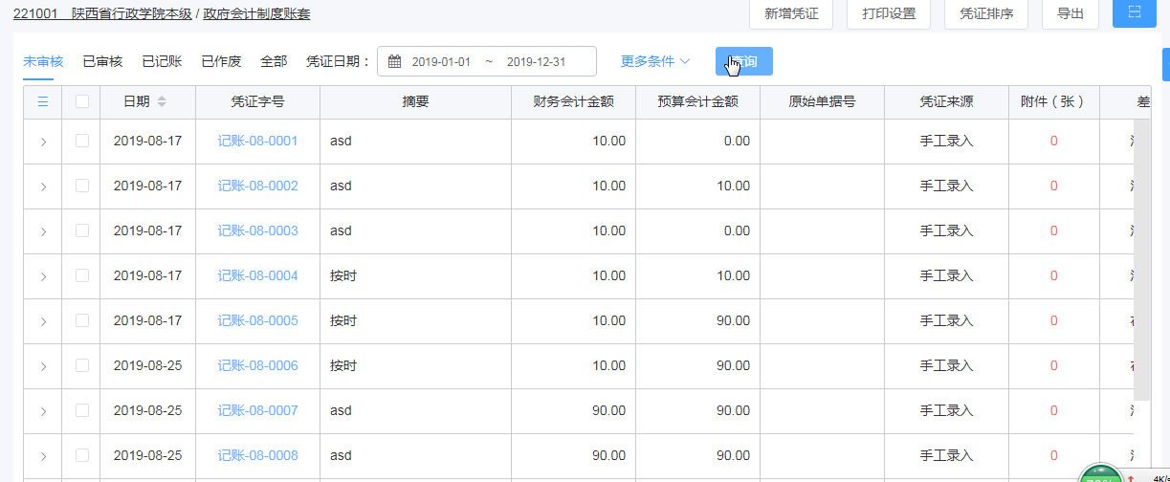
2
日常操作
6.凭证处理

Slide 36
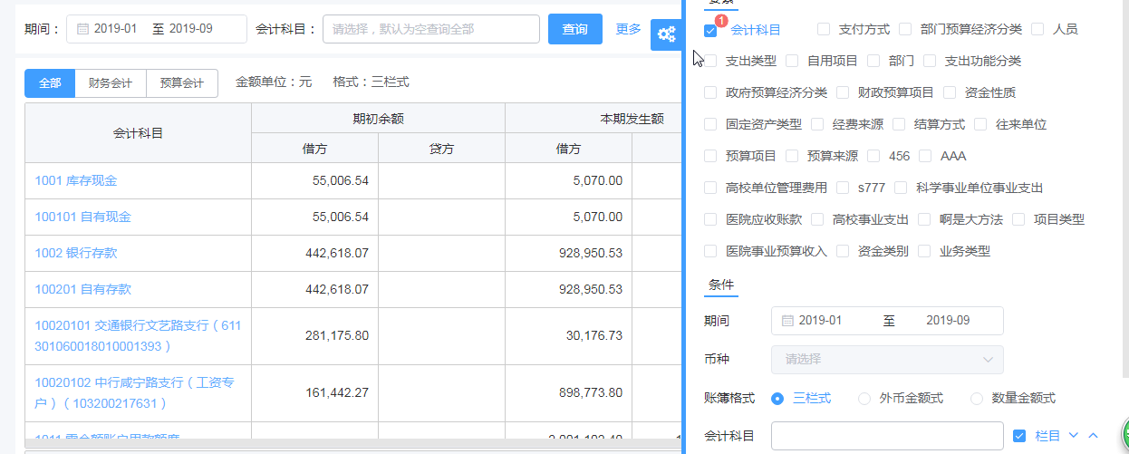
2
日常操作
7.账簿查询——余额表

Slide 37
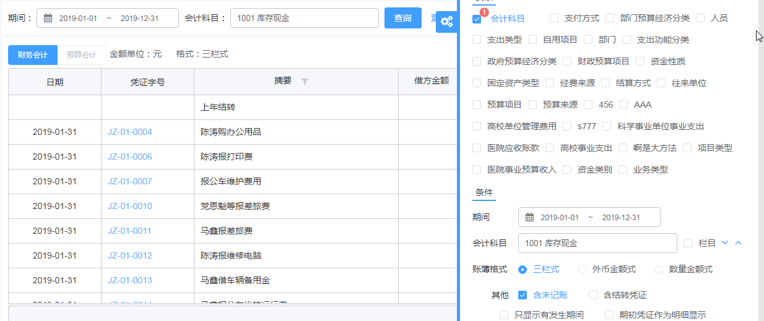
2
日常操作
7.账簿查询——明细账

Slide 38
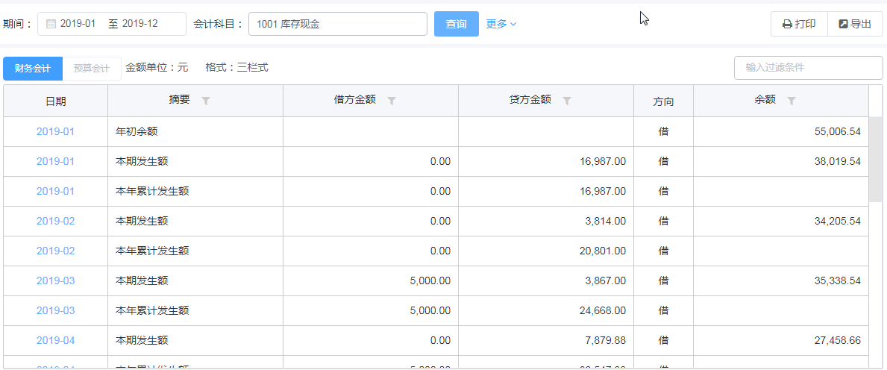
2
日常操作
7.账簿查询——总账

Slide 39
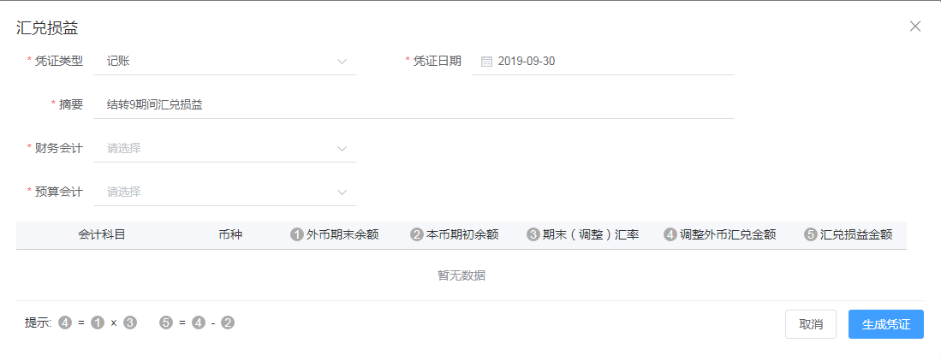
2
日常操作
8.期末处理——汇兑损益

Slide 40
2
日常操作
8.期末处理——费用分摊

Slide 41
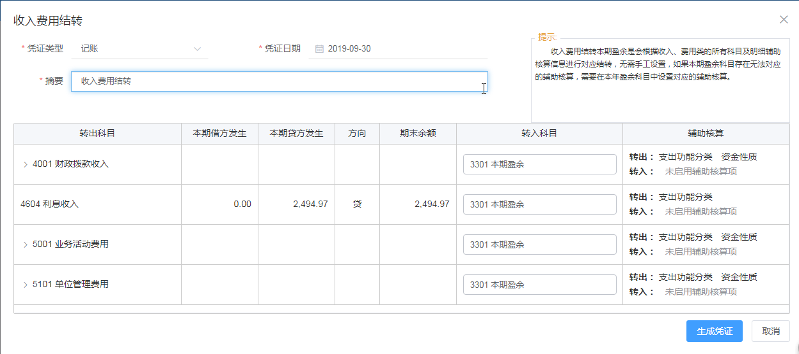
2
日常操作
8.期末处理——收支结转

Slide 42
2
日常操作
8.期末处理——结账

Slide 43
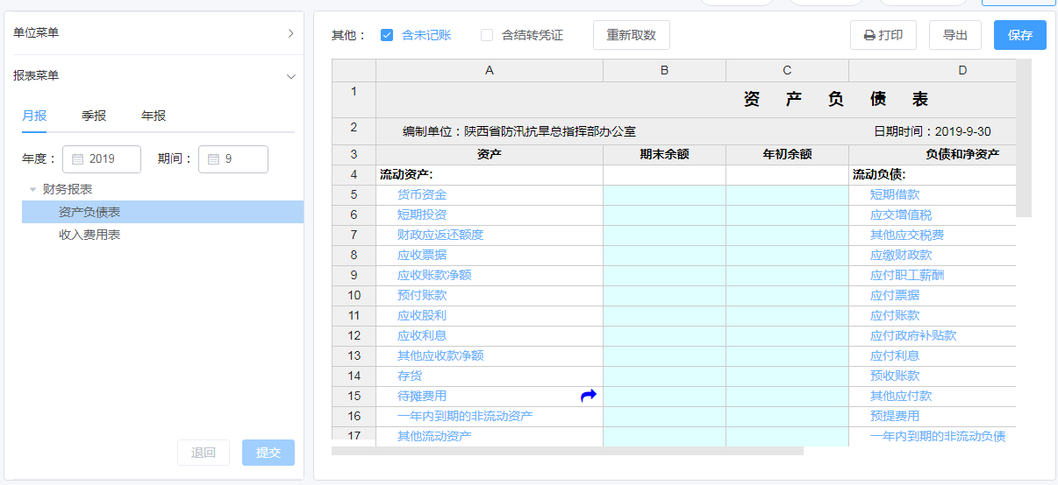
2
日常操作
9.财务报表

Slide 44
2
日常操作
10.出纳管理——账簿设置

Slide 45
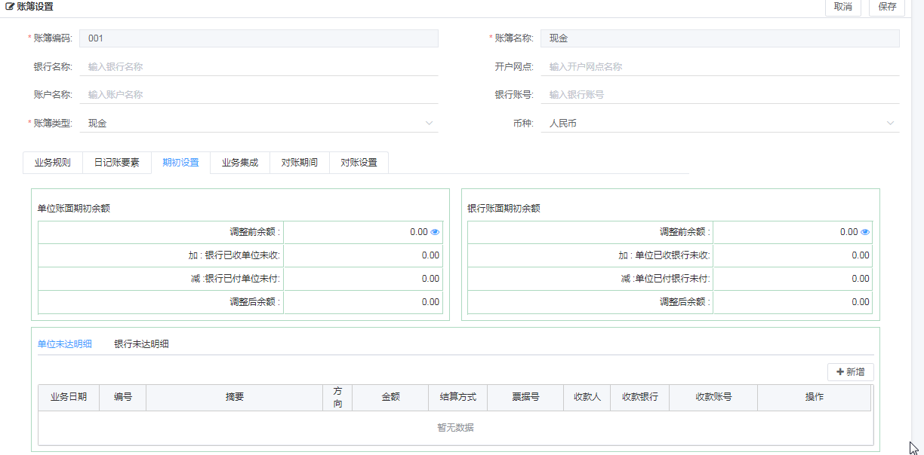
2
日常操作

Slide 46
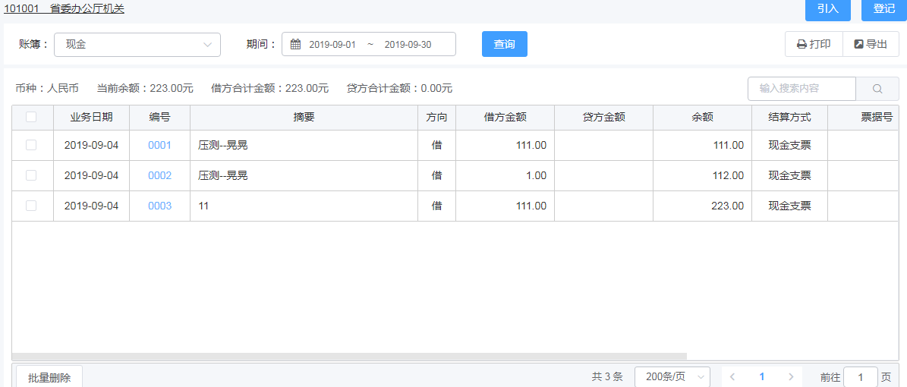
2
日常操作
11.出纳管理——账簿登记

Slide 47
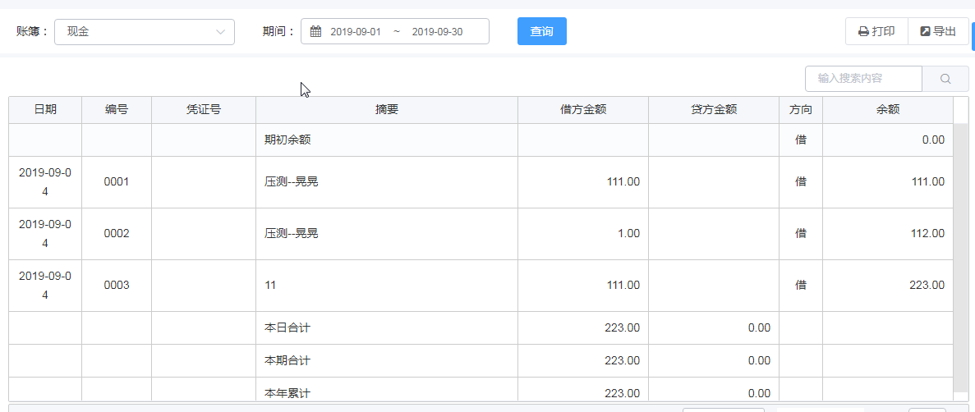
2
日常操作
12.出纳管理——出纳账簿查询

Slide 48
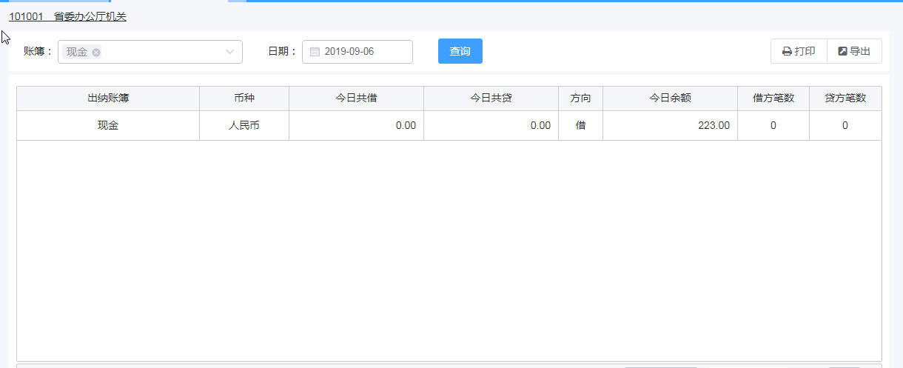
2
日常操作

Slide 49
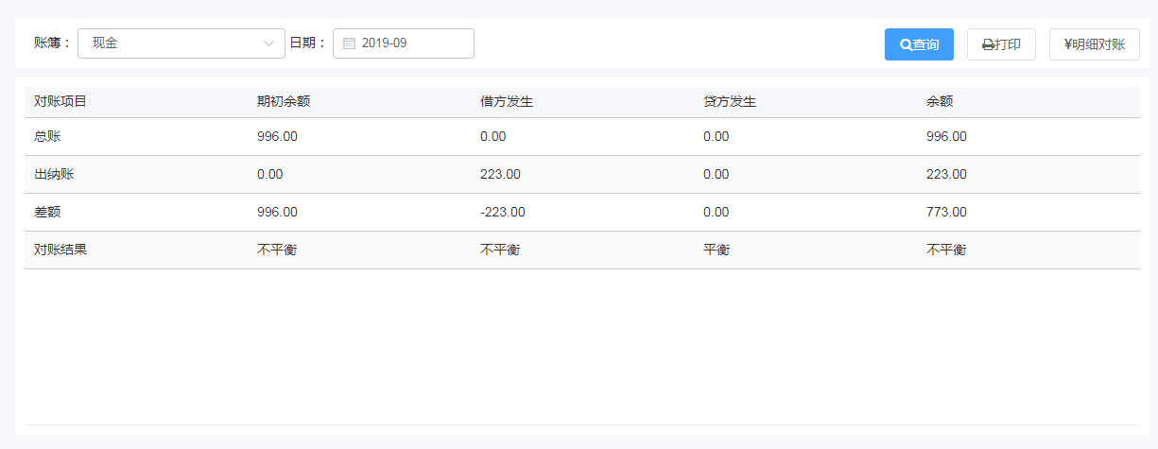
2
日常操作
13.出纳管理——总账出纳对账

Slide 50
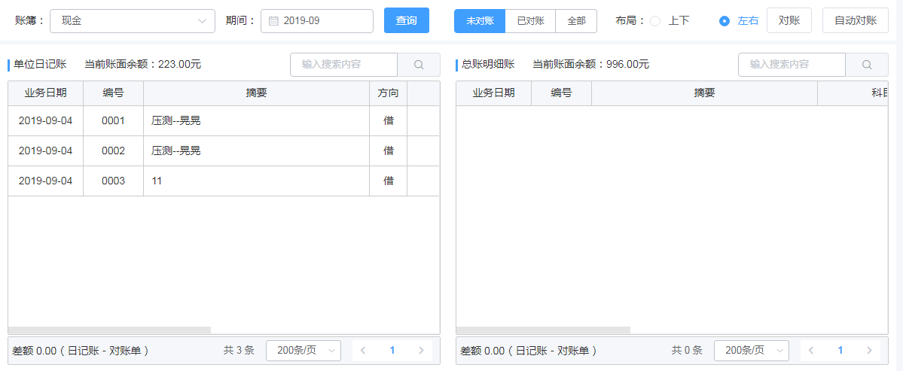
2
日常操作

Slide 51
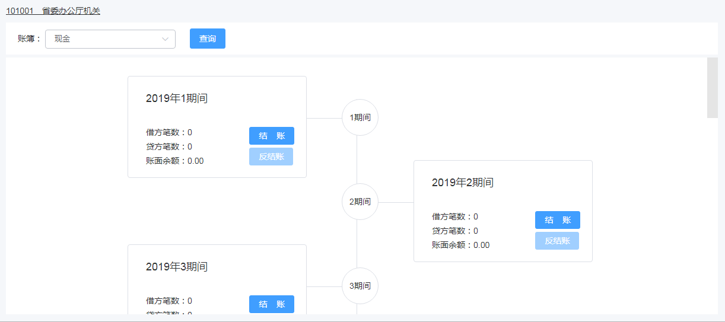
2
日常操作
14.出纳管理——结账

Slide 52
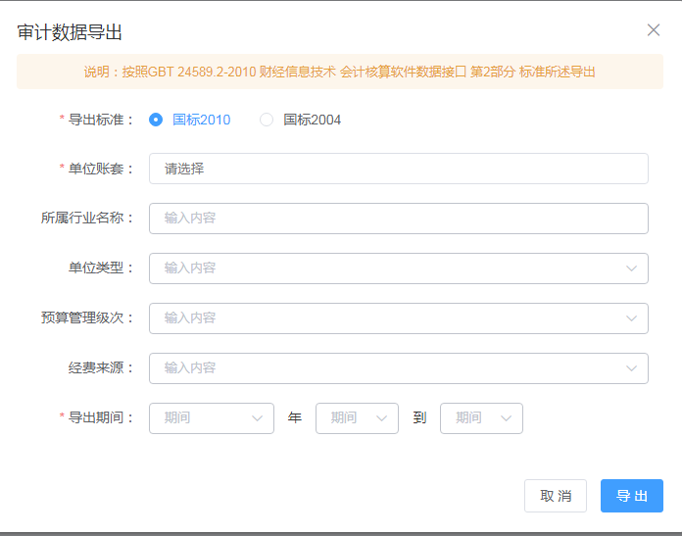
2
日常操作
15.审计数据导出

Slide 53
第三部分
软件演示

Slide 54
感谢您的聆听！

